Slide 1

Ekologie
Vývoj Země
Jakub Horák
jakub.sruby@seznam.cz; http://home.czu.cz/horakj/

Slide 2
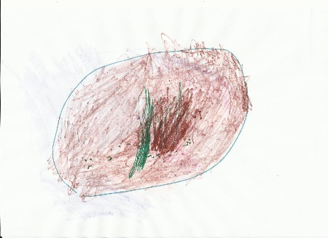
Úvod
Vývoj Země
Jakub Horák
Jak vznikla Země a jak se vyvíjela do dnešní doby?
Nejdřív třesk, pak něco, pak stále nějaké šutry, láva, výbuch…
To, jak se Zeměkoule následně vyvíjela až do dnešní doby má zásadní význam v ekologii.

Slide 3
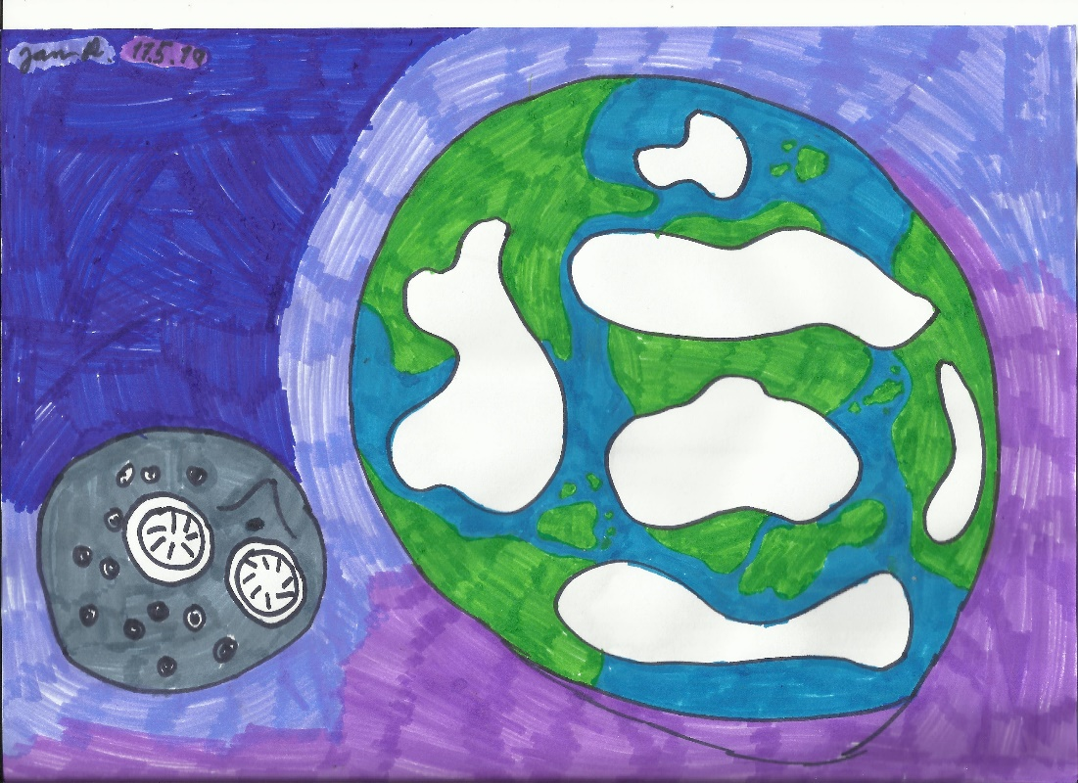
Úvod
Vývoj Země
Jakub Horák
Vývoj Země do značné míry určuje dnešní rozšíření druhů a jejich bohatství v konkrétních oblastech.

Slide 4
Úvod
Vývoj Země
Jakub Horák
I významné odlišnosti mezi oblastmi dnes blízkými a naopak.

Slide 5
Úvod
Vývoj Země
Jakub Horák
U invazních druhů promlouvá do faktoru tzv. tlaku propagulí.

Slide 6
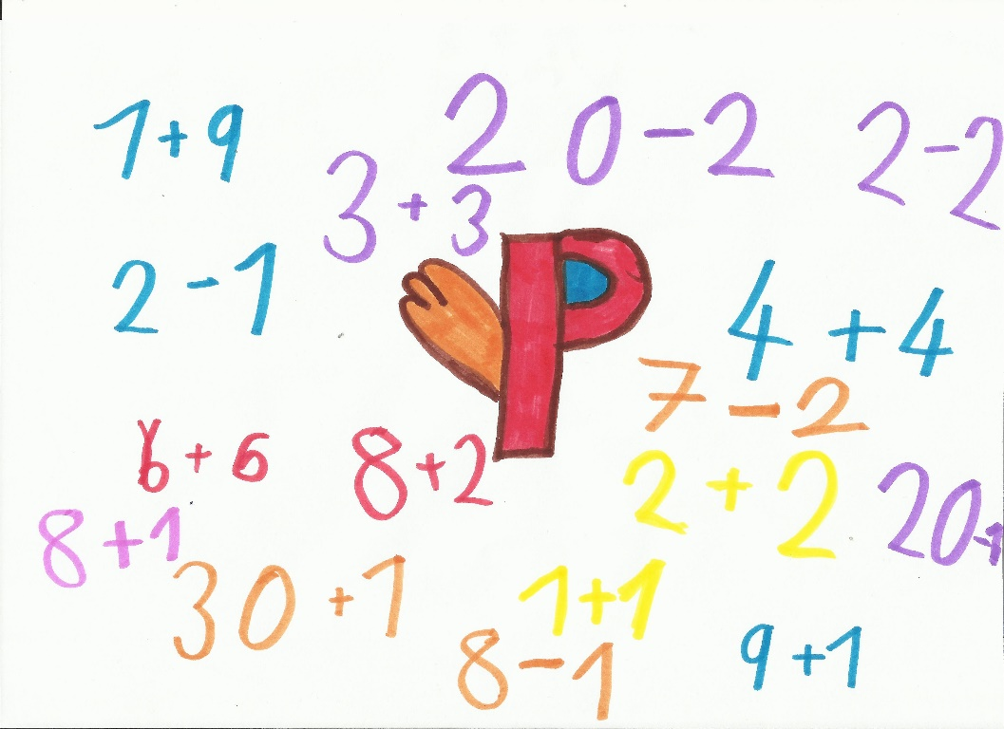
Úvod
Vývoj Země
Jakub Horák
Jelikož se jedná o minulost, jde o dohady.
Ovšem vědecky podložené.

Slide 7
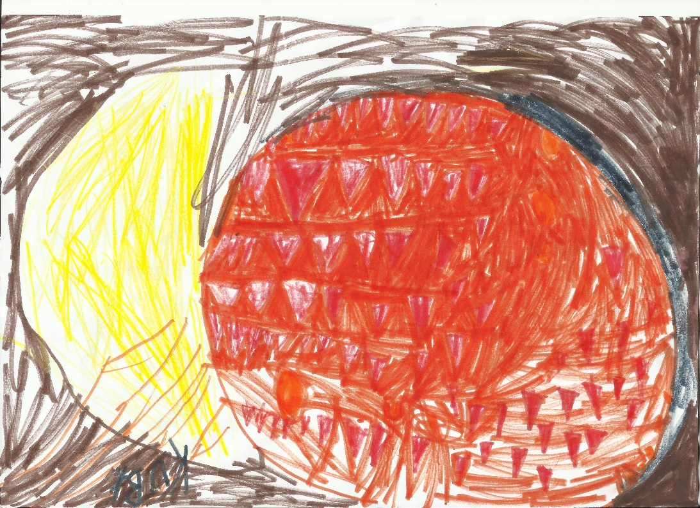
Theia
Vývoj Země
Jakub Horák
Srážka planet Gaia a Theia.

Slide 8
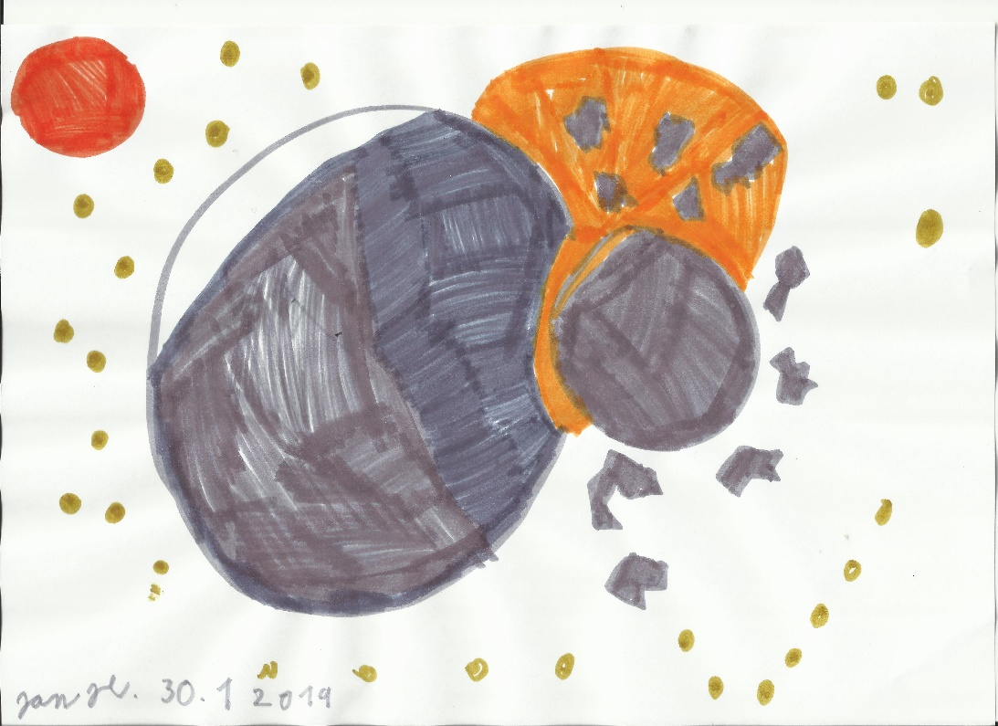
Theia
Vývoj Země
Jakub Horák
Vznik planety proporcemi a umístěním hodně blízkou dnešní Zemi.

Slide 9
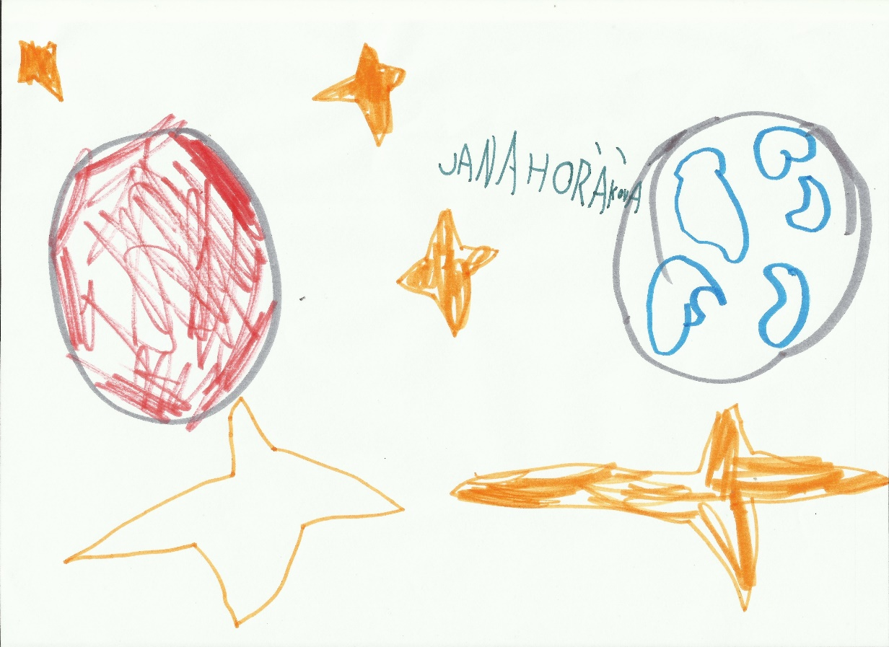
Theia
Vývoj Země
Jakub Horák
…a horká planeta postupně chladne.

Slide 10
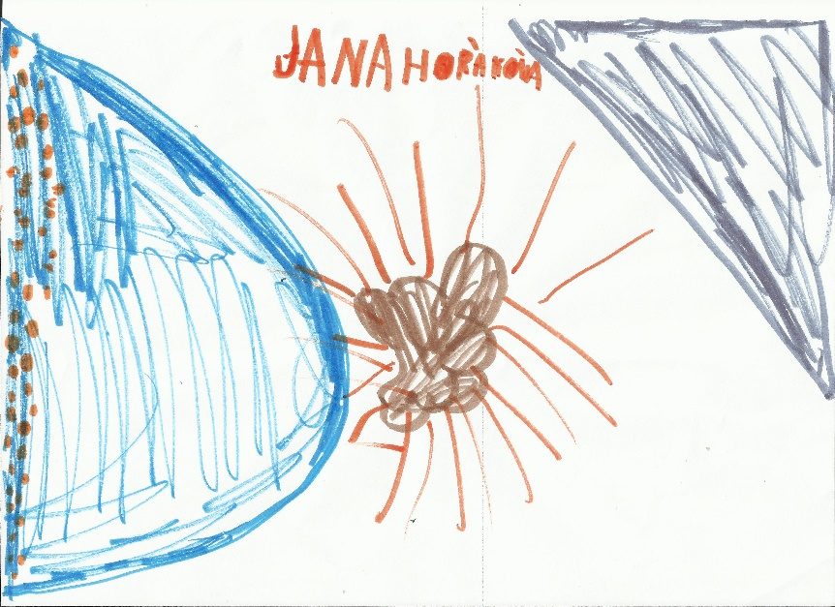
Voda
Vývoj Země
Jakub Horák
Nevíme, kde se vzala…
…ale najednou jí bylo velmi mnoho...
…asi z asteroidů (nebo planetek), které dopadaly na Zemi.

Slide 11
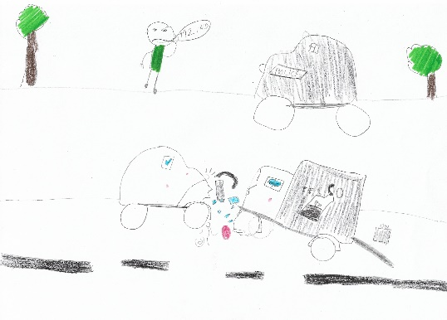
Vznik prvních kontinentů
Vývoj Země
Jakub Horák
Z oceánu se vynořovaly a zase mizely…
…srážely se a zase rozpojovaly.
Někdy se označují jako dětské pevniny.
Asi už s růstem prvních pevnin vznikaly první fotosyntetizující organismy (mikroby).

Slide 12
Pauza
Vývoj Země
Jakub Horák

Slide 13
Vaalbara
Vývoj Země
Jakub Horák
Zřejmě jeden z prvních superkontinentů.
Pozůstatky jsou kratóny Kaapvaal v jižní Africe a Pilbara na západě Austrálie.

Slide 14
Co dál?
Vývoj Země
Jakub Horák
Zřejmě se opakovaly procesy bombardování povrchu asteroidy, chladnutí, srážek a odtrhování jednotlivých částí kontinentů.
Ur, Kenorland, Arctica, Atlantica, Nuna…
Mj. vznikla pevnina Rodinia a oceán Mirovia.

Slide 15
Další kontinenty
Vývoj Země
Jakub Horák
Protogondwana se spojila se s Protolaurasiía vznikla Pannotia.
Rozpad a vznik Gondwany.

Slide 16
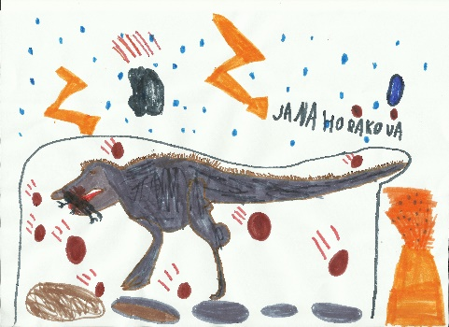
Pangea
Vývoj Země
Jakub Horák
Obrovský kontinent.
Oceán Panthalassa (a Ural, Atlas…).
Díky relativně malé části povrchu ve styku s oceánem silně kontinentální klima (den x noc; zima x léto).
Zřejmě i jedno ze zásadních vymírání.
Rozpad na dva větší kontinenty.

Slide 17
Laurasie, Gondwana a Tethys
Vývoj Země
Jakub Horák
Laurasie na severu.
Dnešní S. Amerika, Evropa a Asie.
Gondwana na jihu.
Dnešní J. Amerika, Afrika, Antarktidy a Austrálie.
Vznik Atlantského oceánu (západ) a přítomnost obrovské masy vody Tethys.

Slide 18
Laurasie, Gondwana a Tethys
Vývoj Země
Jakub Horák
Laurasie
S Floridou, s Pyrenejským, Balkánem a Apeninským poloostrovem, ale bez Číny a většiny jihovýchodní Asie.
Rozpadla se na Laurentii (dnešní S. Amerika) a Eurasii.
Gondwana
Nejprve se oddělila Antarktida (od té se odtrhla Austrálie).
Pohrobek Atlantika se rozpadla na Afriku a Jižní Ameriku.
Od Afriky se nakonec oddělila Indie, Madagaskar a Arábie.

Slide 19
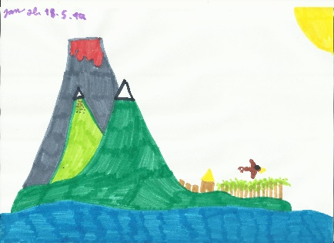
Vznik některých externalit
Vývoj Země
Jakub Horák
Jak se kontinenty oddělovaly a spojovaly vznikaly i vulkanické horské hřbety v oceánech.
Mj. vznik Islandu, tzv. střední Amerika
O vzniku pohoří a kaňonů (např. Grand Canyon) na styku desek a vzniku atolů asi víte dost…

Slide 20
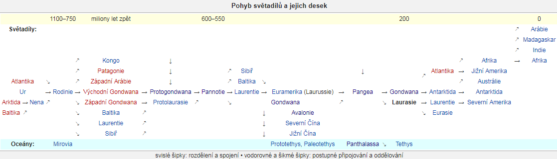
Souhrn
Vývoj Země
Jakub Horák

Slide 21
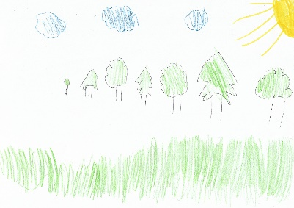
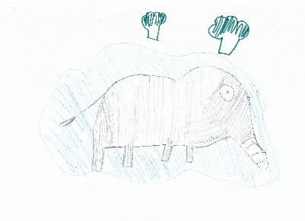
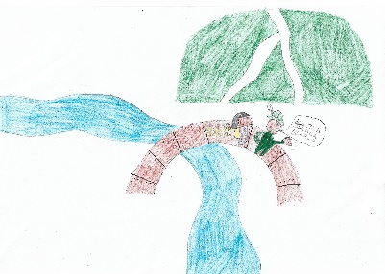
Dopad pro ekologii krajiny
Vývoj Země
Jakub Horák
To vše má dopad na to, jak kde krajina vypadá, zda jsou poblíž pláží horské hřbety nebo zda se jedná o dalekosáhlou rovinu.
Také na to jaké organismy tam žijí.
Například megafauna dokáže krajinu měnit velmi viditelně a rychle.

Slide 22
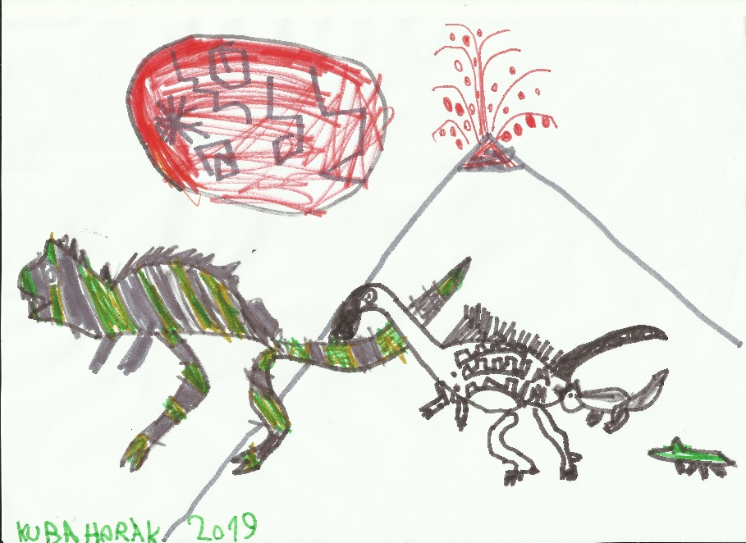
Úvod do ekologie krajiny
Vývoj Země
Jakub Horák
Čas na Vaše otázky…

Slide 23
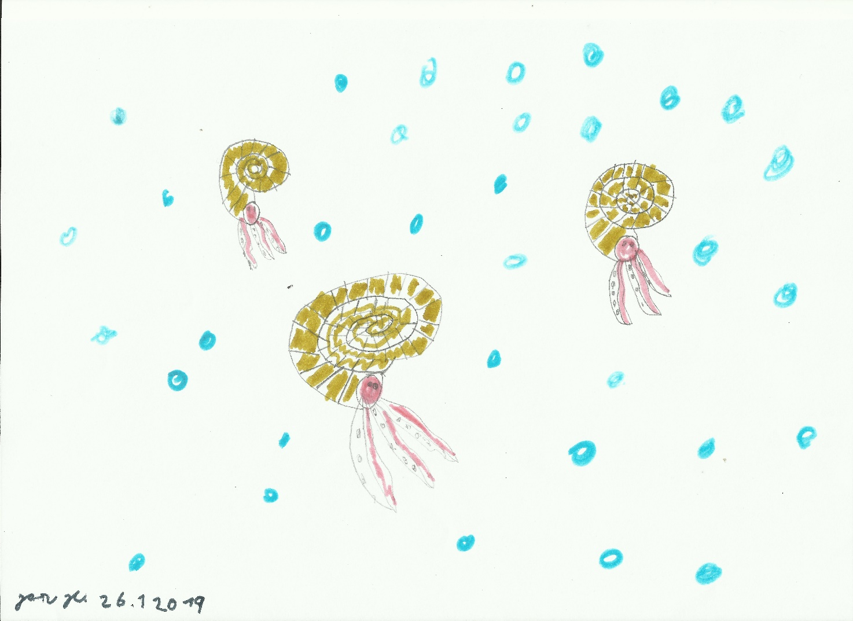
Děkuji za pozornost
Vývoj Země
Jakub Horák

